Slide 1
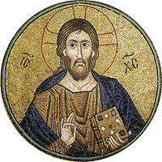
Joden en Christenen

Slide 2
Wat gaan we doen?
Lesdoelen
Vorige les Ontstaan van het Romeinse Rijk
Ontstaan en van het Christendom
Christendom als Romeinse staats religie Hoe kan dat en hoe verspreidde het?
Overeenkomsten en verschillen (opdracht)
Zelfstandig werken
Afsluiting
Wat gaan we doen?
Lesdoelen
Vorige les
Ontstaan Christendom
Staatsreligie
Opdracht
Zelfstandig werken
Afsluiting

Slide 3
Lesdoelen
Wat gaan we doen?
Lesdoelen
Vorige les
Ontstaan Christendom
Staatsreligie
Opdracht
Zelfstandig werken
Afsluiting
Aan het eind van de les kunnen jullie uitleggen;
Hoe het christendom is ontstaan;
Waarom het christendom kon verspreiden;
Hoe het christendom de Romeinse staatsreligie werd;
Wat de verschillen en overeenkomsten zijn van het jodendom, christendom en de oude Romeinse godsdienst
KA:
8. de ontwikkeling van het Jodendom en het christendom als de eerste monotheïstische godsdiensten
Begrippen
Christendom
Jodendom
Staatsgodsdienst
Polytheïsme
Monotheïsme

Slide 4
Vorige les
Wat gaan we doen?
Lesdoelen
Vorige les
Ontstaan Christendom
Staatsreligie
Opdracht
Zelfstandig werken
Afsluiting
Aan het eind van de les kunnen jullie uitleggen;
Hoe het Romeinse Rijk is ontstaan;
Hoe het Romeinse Keizerrijk is ontstaan;
Wat de voor en nadelen van een Keizerrijk waren;
Wat de klassieke cultuur inhoud;
Wat Romanisering is;
Met als voorbeeld Pompeii
Begrippen
Romeins burgerrecht
Imperium
Pax romana
Klassieke Cultuur
Romanisering

Slide 5
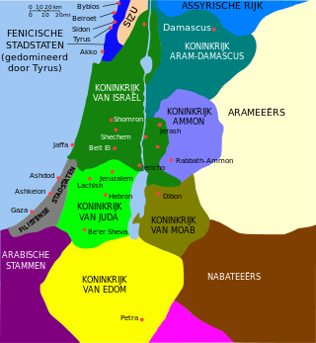
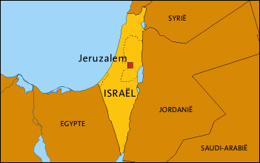
Ontstaan Christendom
Hoe ontstond het Christendom? (lezen)
1000 v.C. Jodendom
200 v.C. geloof in een “Messias”
30 n.C. “Christos” -> 4 evangeliën -> Nieuwe Testament
Paulus – voedselwetten en besnijdenis niet voor Christenen
Wat gaan we doen?
Lesdoelen
Vorige les
Ontstaan Christendom
Staatsreligie
Opdracht
Zelfstandig werken
Afsluiting

Slide 6
Van Sekte naar Staatsreligie
Rond 400 Christendom de enige toegestane religie, hoe kwam dat?
Goede organisatie van christelijke kerk; Oudste, opzichters (Priesters, Bisschoppen) Regelmatig vergaderen (zorgde voor eenheid)
Vervolging door de Romeinen; Zorgde voor samenhorigheid en martelaren
Rond 300 was 10% Christen, Constantijn constateerde dat hij er niet omheen kon.
Theodosius vanaf 392 -> Staatsgodsdienst
Wat gaan we doen?
Lesdoelen
Vorige les
Ontstaan Christendom
Staatsreligie
Opdracht
Zelfstandig werken
Afsluiting

Slide 7
Opdracht
Wat? -> Vergelijk de Godsdiensten
Wie? -> Alleen of in groepjes, zacht overleggen mag
Tijd? -> 5 – 10 minuten
Klaar? -> <invullen>
Wat gaan we doen?
Lesdoelen
Vorige les
Ontstaan Christendom
Staatsreligie
Opdracht
Zelfstandig werken
Afsluiting

Slide 8
Afsluiting
Wat gaan we doen?
Lesdoelen
Vorige les
Ontstaan Christendom
Filmpje
Zelfstandig werken
Afsluiting
Aan het eind van de les kunnen jullie uitleggen;
Hoe het christendom is ontstaan;
Waarom het christendom kon verspreiden;
Hoe het christendom de Romeinse staatsreligie werd;
Wat de verschillen en overeenkomsten zijn van het jodendom, christendom en de oude Romeinse godsdienst
KA:
8. de ontwikkeling van het Jodendom en het christendom als de eerste monotheïstische godsdiensten
Begrippen
Christendom
Jodendom
Staatsgodsdienst
Polytheïsme
Monotheïsme
Volgende keer:
Opdracht 4, 5 en 6
Val van het Romeinse Rijk

